Slide 1

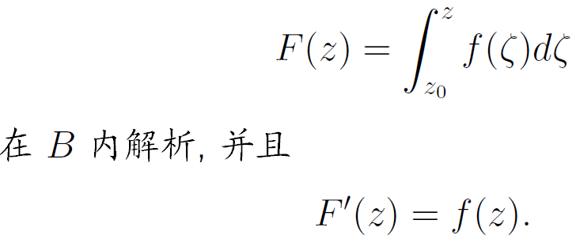
3.原函数与不定积分

Slide 2



Slide 3


Slide 4


Slide 5


Slide 6


Slide 7



Slide 8
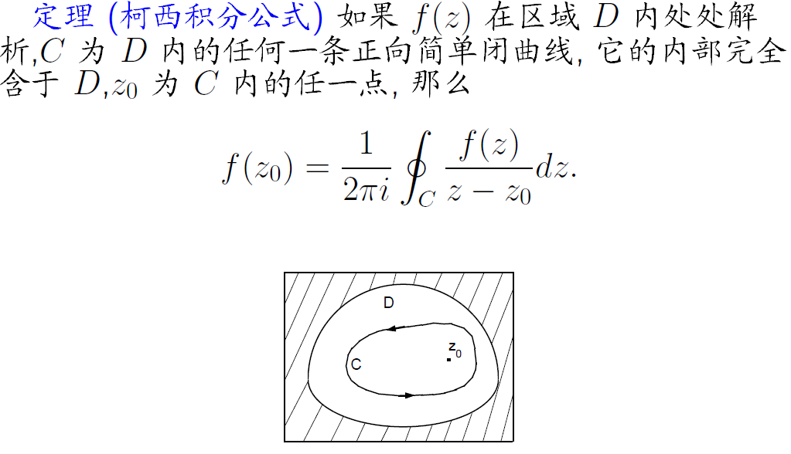
4.柯西积分公式

Slide 9
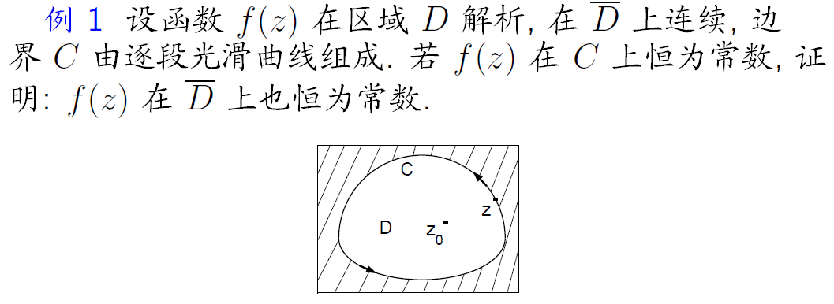

Slide 10
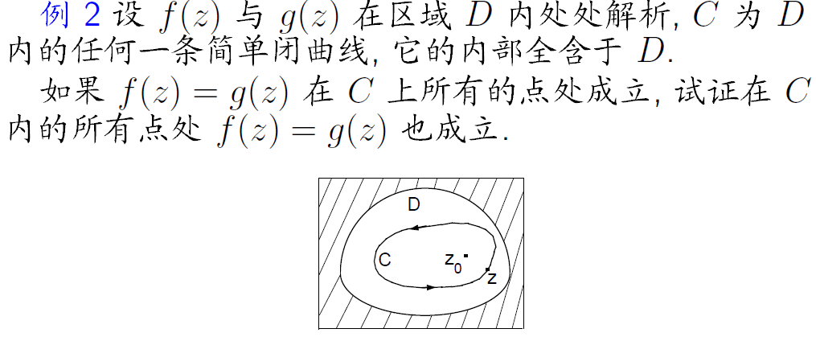

Slide 11
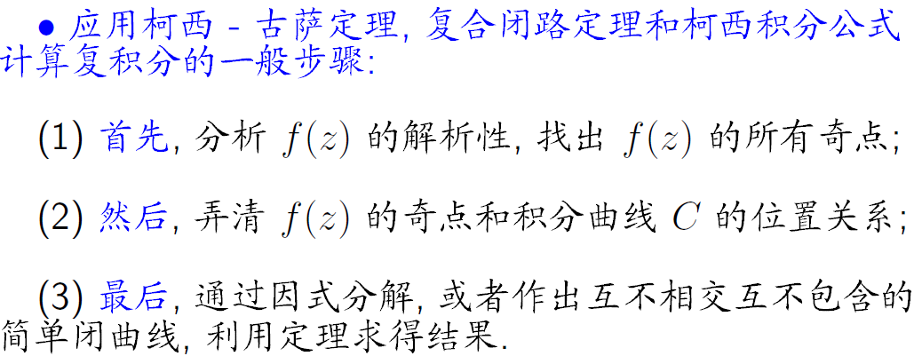

Slide 12
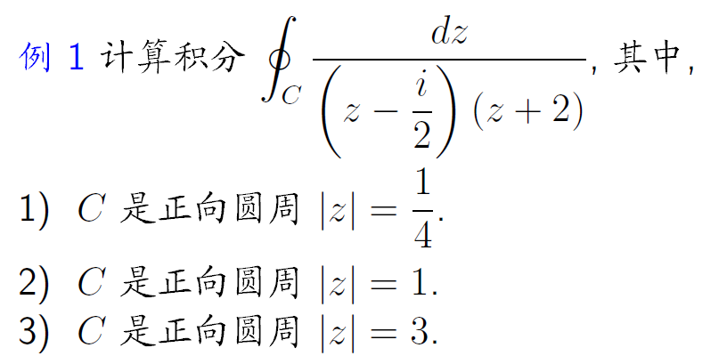

Slide 13


Slide 14


Slide 15


Slide 16

高阶导数公式

Slide 17


Slide 18


Slide 19
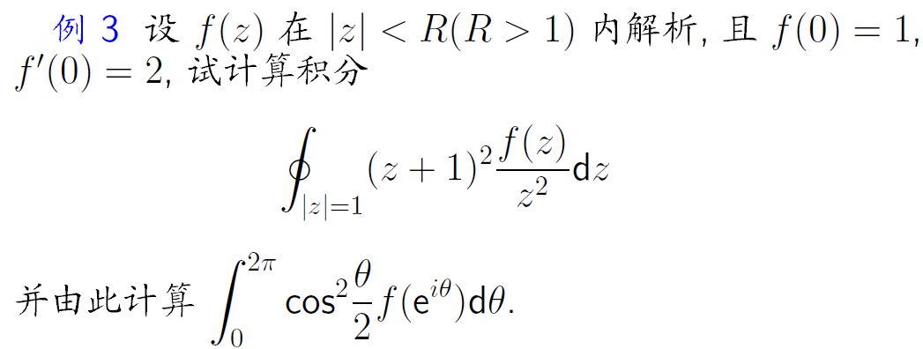

Slide 20
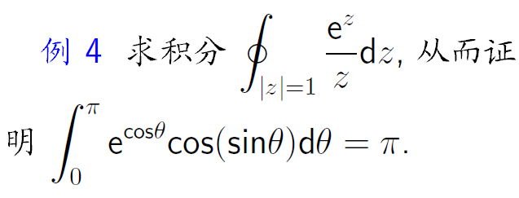

Slide 21


Slide 22


Slide 23


